Slide 1
Администрация сельского поселения Алябьевский
Инициативный проект
«Универсальная спортивная площадка»
2021 год

Slide 2
Администрация сельского поселения Алябьевский
Цель:
Задачи:
Создание условий для развития на территории поселения физической культуры, школьного спорта, массовых занятий физкультурой, организация и проведение спортивных мероприятий, проводимых на территории поселения.
Обеспечение активного досуга детей, молодёжи, людей с ограниченными возможностями здоровья и взрослого населения;
Формирование навыков здорового образа жизни;
Создание положительного образа современного сельского поселения;
Активизация и поддержка граждан в реализации общественно значимых проектов;
Освещение о работе и реализации проекта в СМИ, сети интернет и соцсетях (группа ВКонтакте, одноклассники);
Вовлечение граждан в практики инициативного проектирования.
Стадион находится в центре сельского поселения Алябьевский
Фото до реализации проекта
Реализованный проект

Slide 3
Администрация сельского поселения Алябьевский
Мероприятия по реализации инициативного проекта
Подготовительный этап:
Создание инициативной группы;
Составление сметы;
Сбор подписей в поддержку реализации проекта;
Работа по привлечению денежных средств населения, индивидуальных предпринимателей, акционерных обществ, физических лиц и др.
Разработка проекта;
Общественное обсуждение,
Утверждение необходимой документации проекта
декабрь 2020 г. - май 2021 г.
Основной этап:
проведение необходимых конкурсных процедур,
выполнение и приёмка работ
июнь 2021 г. – август 2021 г.
Заключительный этап:
подготовка и предоставление необходимой отчётной документации
август 2021 г. – ноябрь 2021 г.

Slide 4
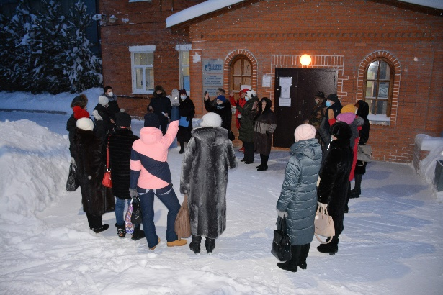
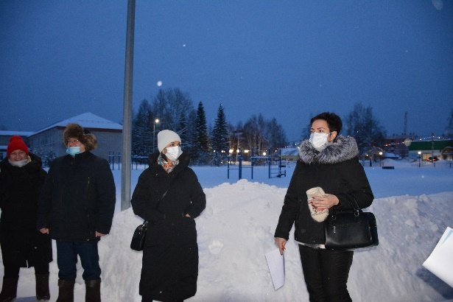
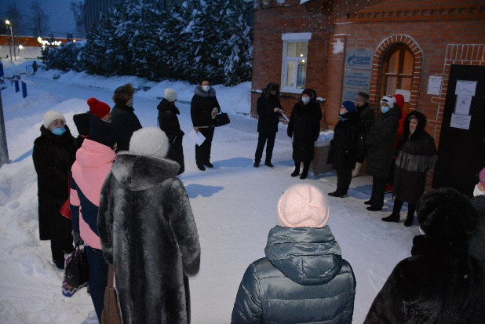
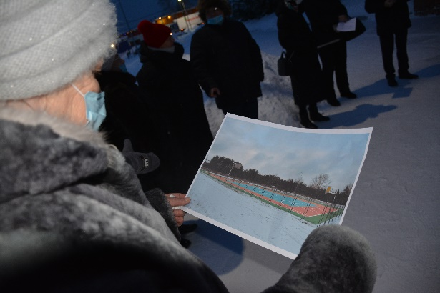
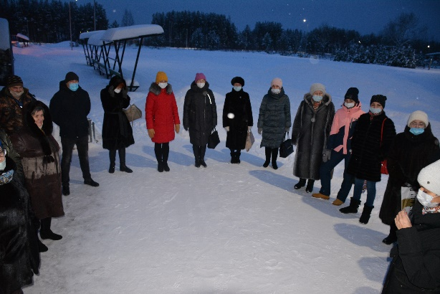
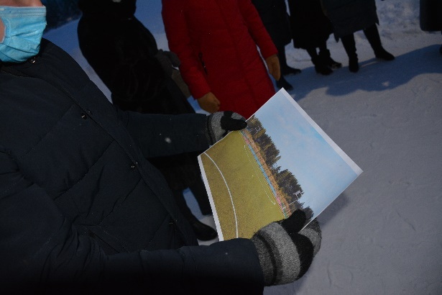
Администрация сельского поселения Алябьевский
Январь 2021 г. - проведение встречи с жителями сельского поселения по реализации инициативного проекта

Slide 5
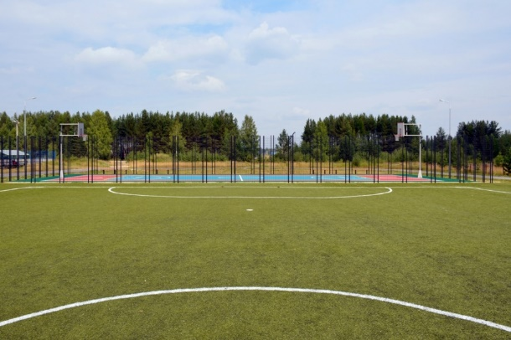
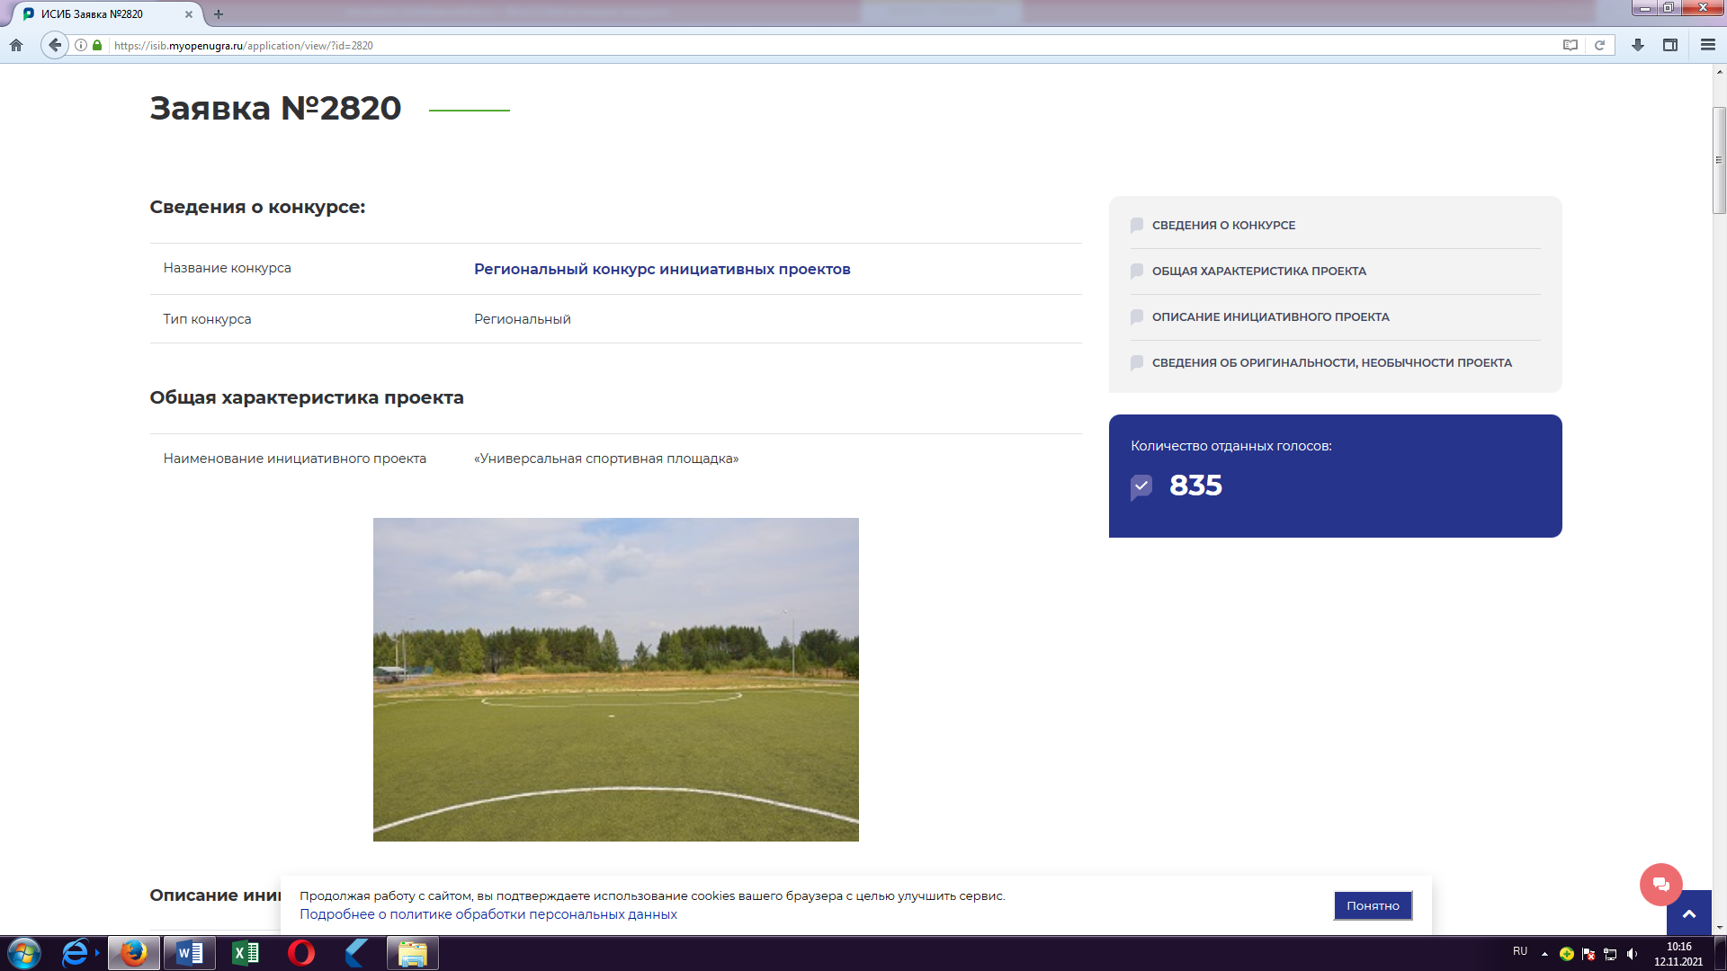
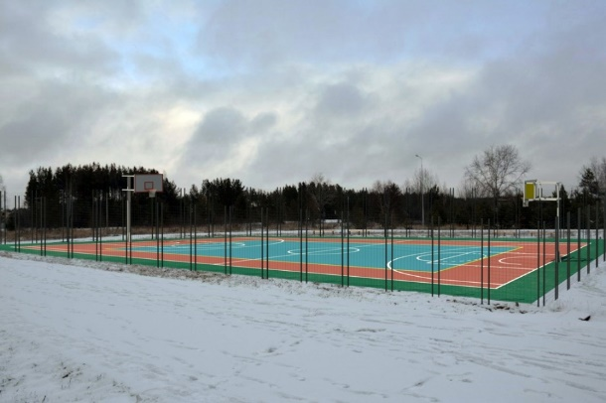
В феврале 2021 года Проект «Универсальная спортивная площадка» представлен на региональный конкурс инициативных проектов, который стал победителем
Администрация сельского поселения Алябьевский
Строительство универсальной спортивной площадки позволило сделать стадион многофункциональным спортивным центром, на котором проводятся занятия физической культуры по разным видам спорта и официальные муниципальные соревнования, т.к. данная площадка отвечает современным требованиям.

Slide 6
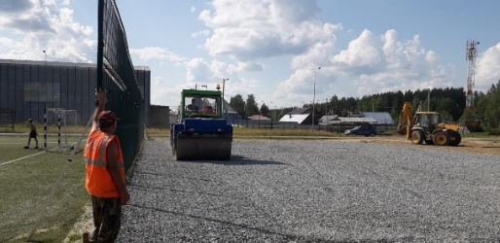
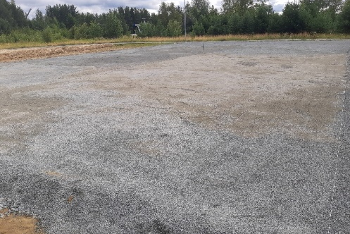
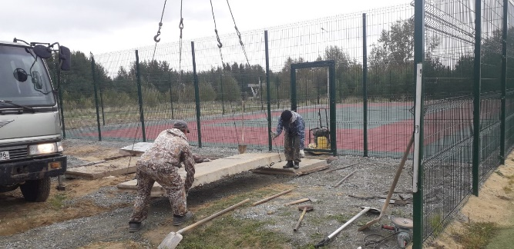
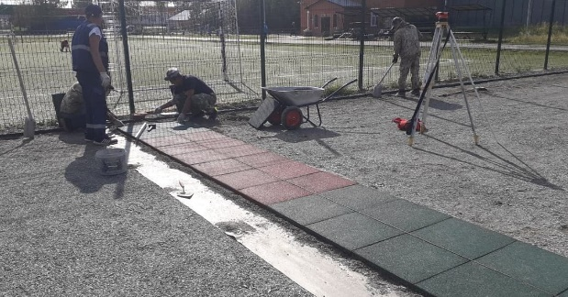
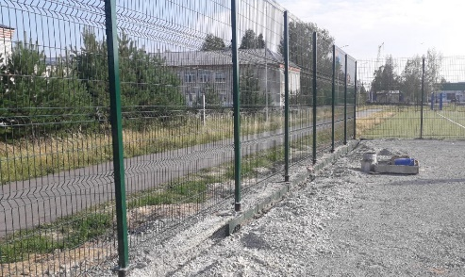
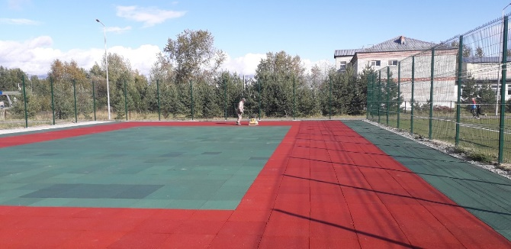
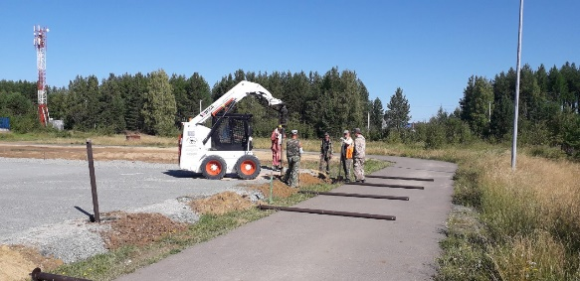
Администрация сельского поселения Алябьевский
Июнь – сентябрь 2021 г. проведение работ по устройству резинового покрытия, монтаж ограждения и спортивного оборудования

Slide 7
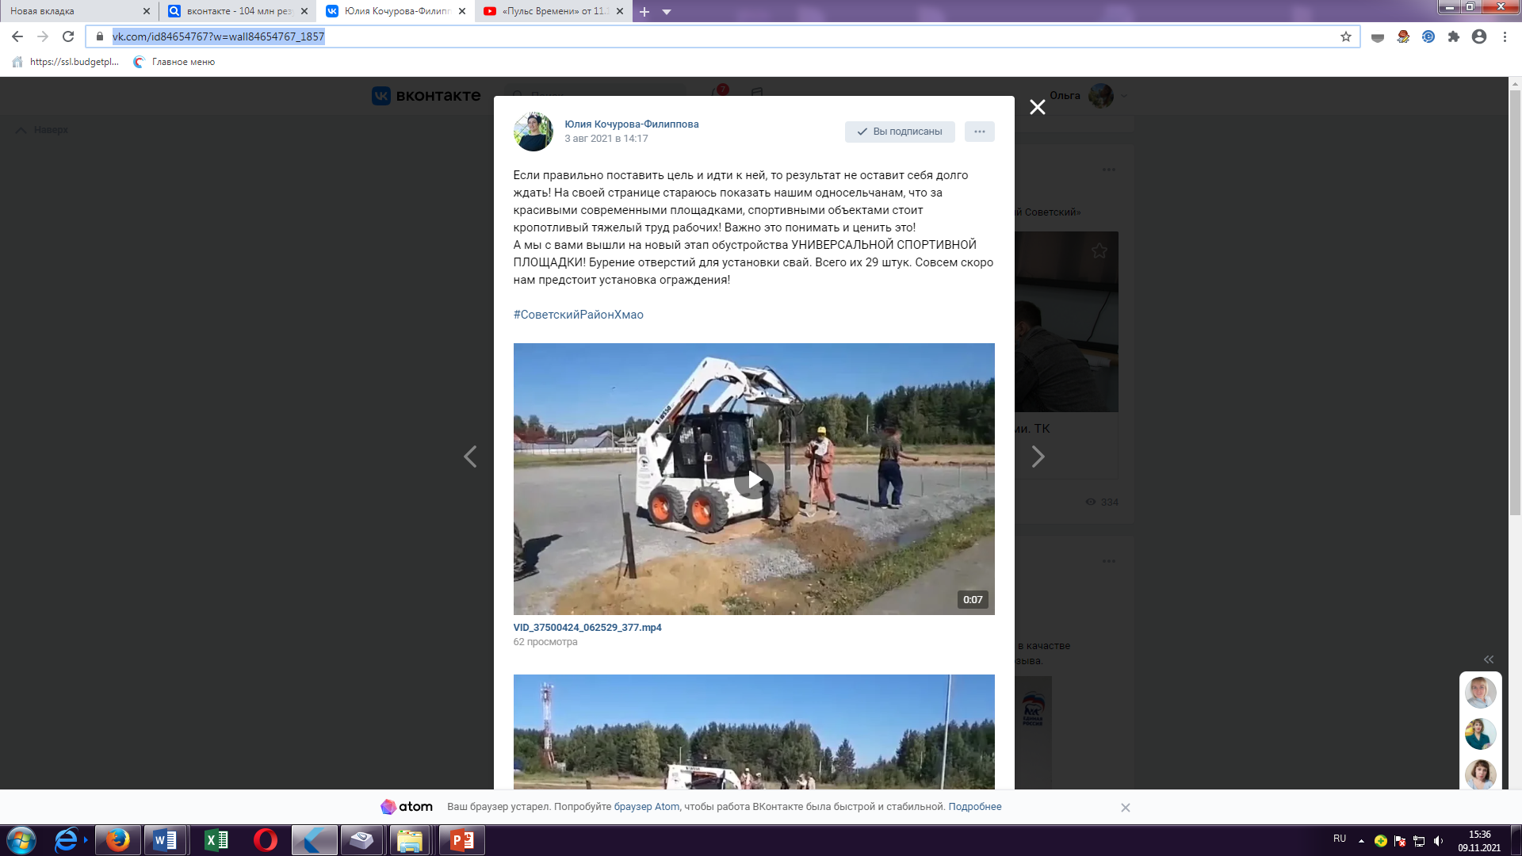
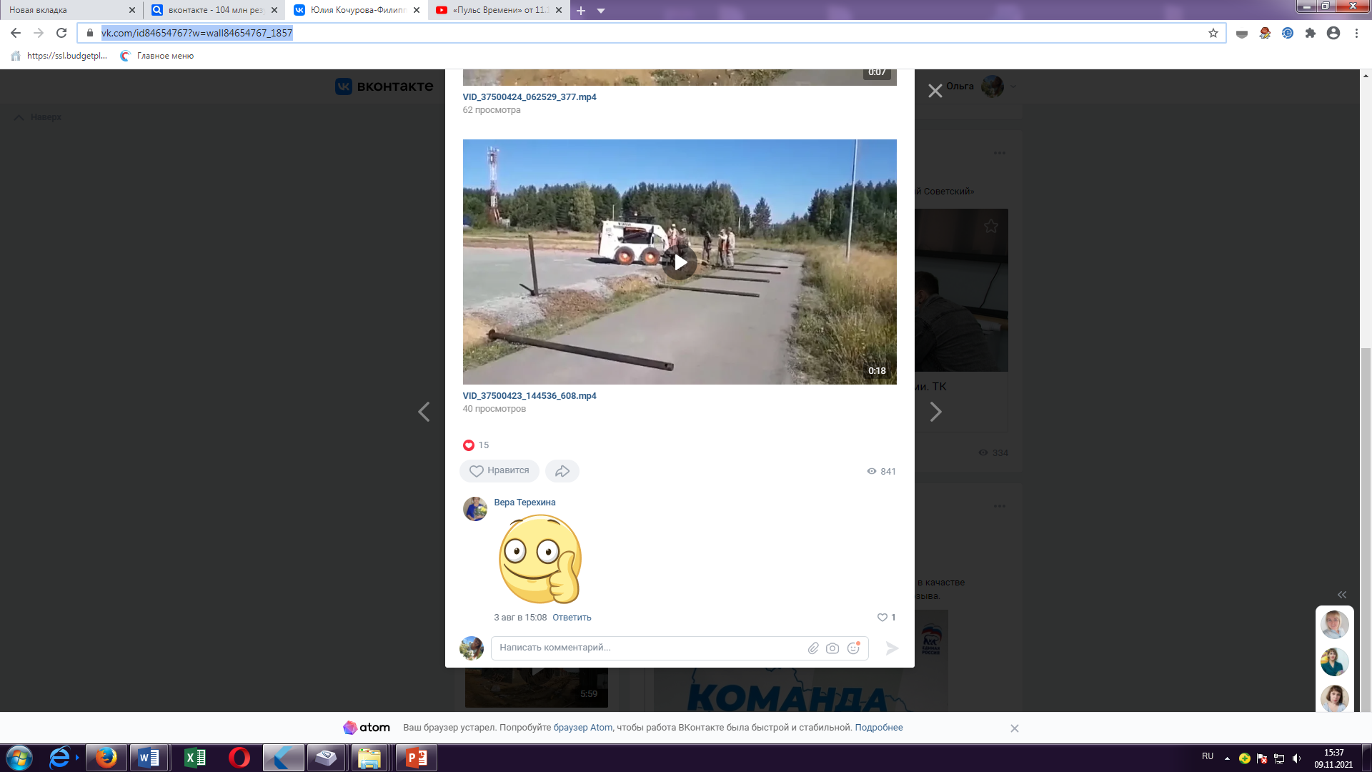
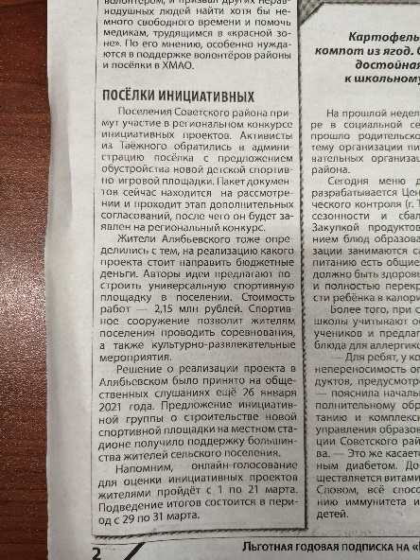
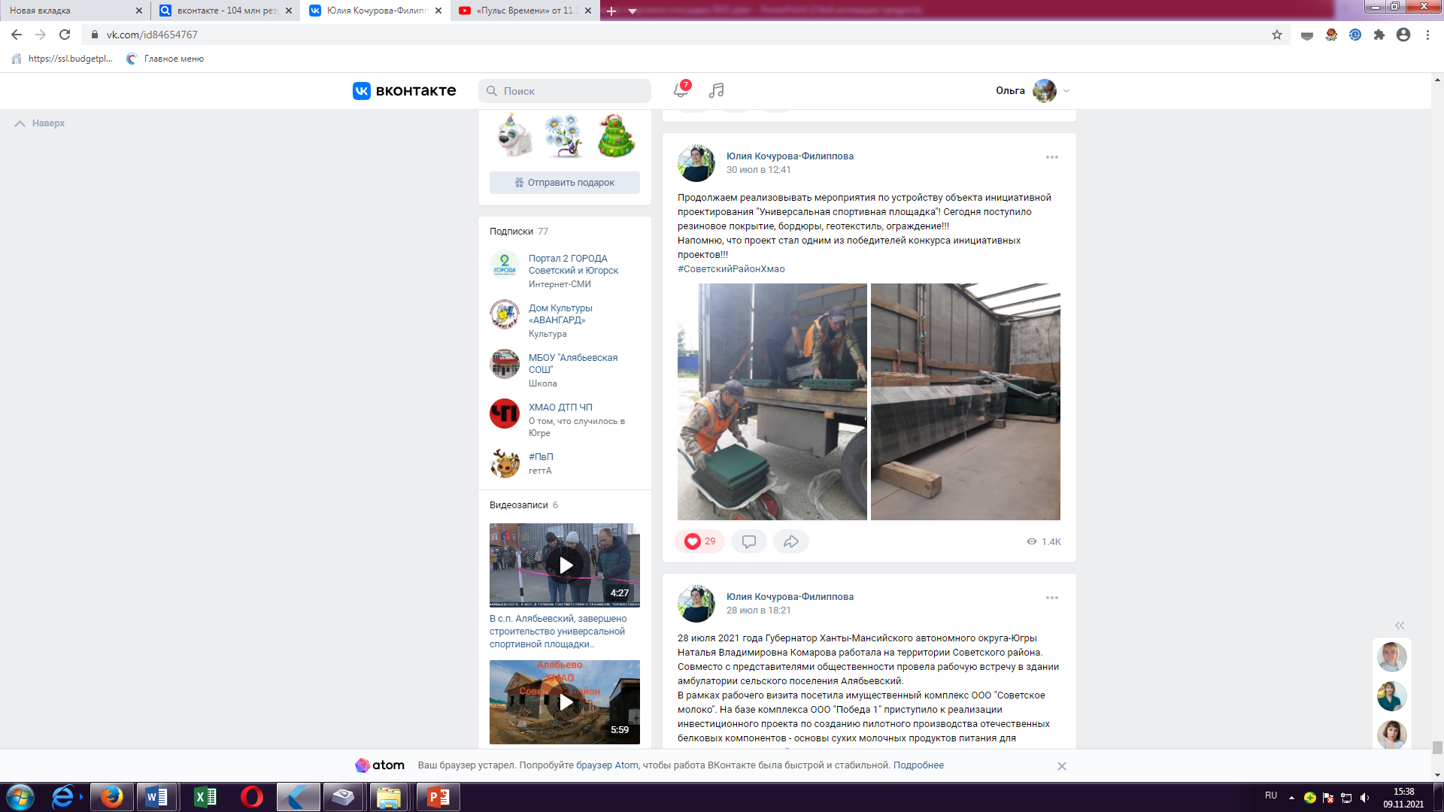
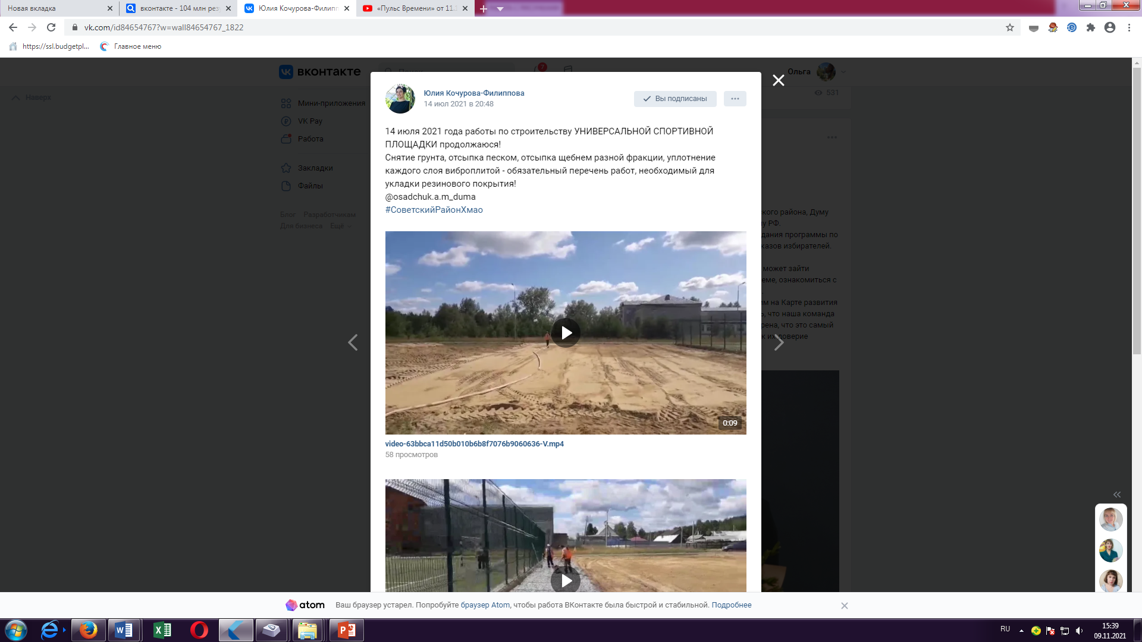
Администрация сельского поселения Алябьевский
Освещение о работе и реализации проекта в СМИ, сети интернет и соцсетях (группа ВКонтакте, одноклассники)

Slide 8
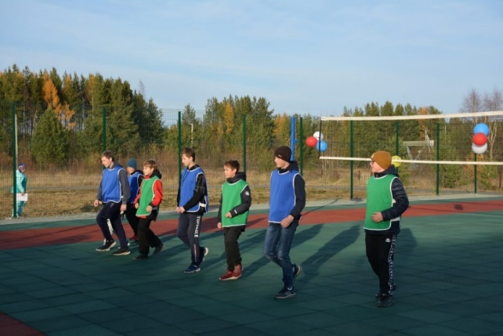
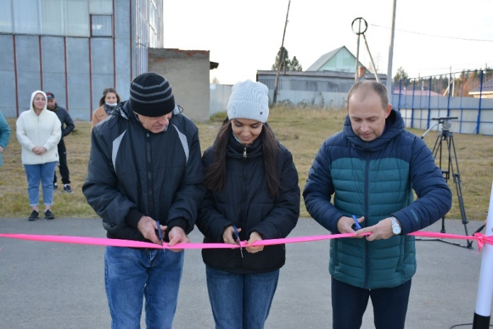
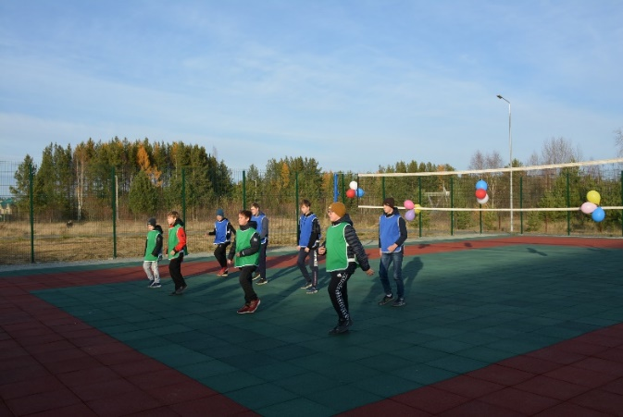
Администрация сельского поселения Алябьевский
8 октября 2021 года
торжественное открытие универсальной спортивной площадки

Slide 9
Общая стоимость инициативного проекта
Администрация сельского поселения Алябьевский

Slide 10
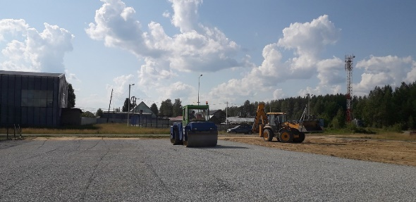
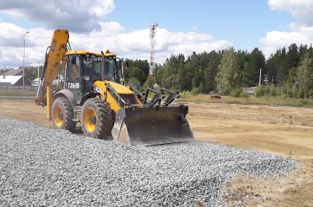
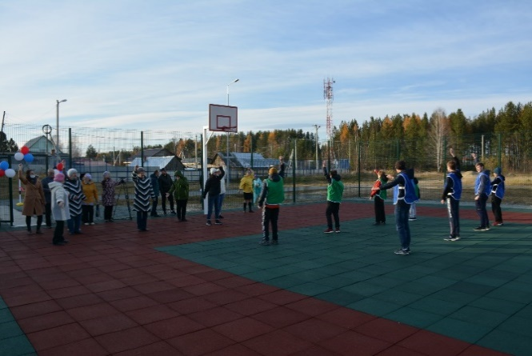
Администрация сельского поселения Алябьевский
Участники реализации проекта
Жители сельского поселения
Депутаты сельского поселения Алябьевский
Администрация сельского поселения
Подрядные организации
Предприниматели
Представители общественных организаций

Slide 11
Администрация сельского поселения Алябьевский
Показатели благоустроенных территорий сельского поселения увеличились на:
- площадь резинового покрытия – 540 кв. м.
- периметр ограждения – 104 п.м
- Стойки волейбольные с сеткой – 1 комплект
- Стойки баскетбольные стационарные со щитом, кольцом - 1 комплект
- Щебень – 279 т.
Спортивное плоскостное сооружение – 1 единица

Slide 12
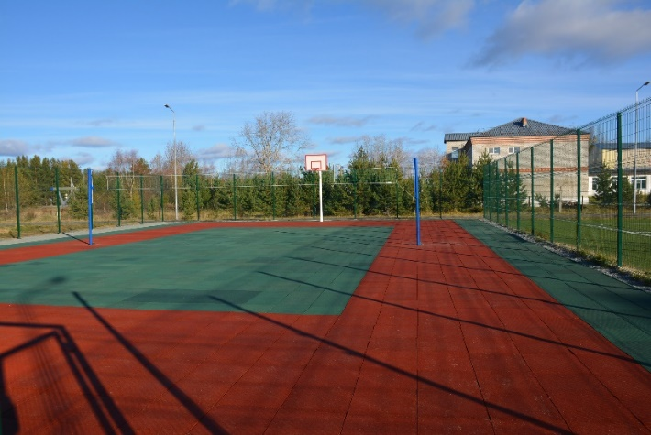
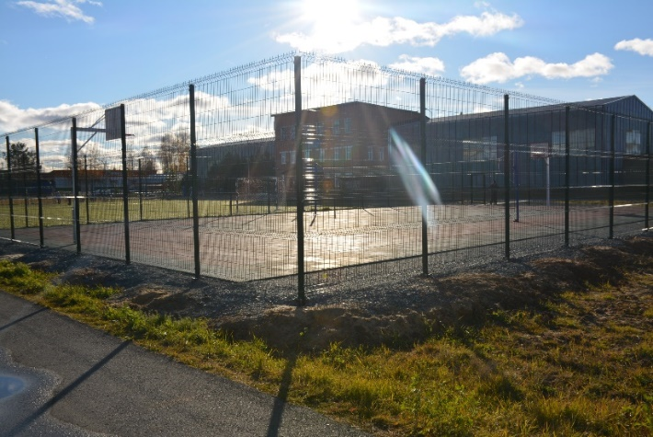
Администрация сельского поселения Алябьевский
обеспечение условий для организации и проведения спортивно- оздоровительных мероприятий, а также активного отдыха населения;
повышение мотивации к регулярным занятиям физической культурой и спортом, повышение спортивного мастерства учащихся, молодежи и жителей сельского поселения Алябьевский;
повышение роли физкультуры и спорта в деле профилактики правонарушений, преодоления распространения наркомании и алкоголизма;
создание площадки для здорового, активного досуга, игр, интересного проведения времени на открытом воздухе;
Укрепление семейных ценностей так как спортивной площадкой смогут пользоваться и родители, которые будут приводить своих детей на площадку, поиграть вместе с ними, а также принять участие в семейных соревнованиях,
вовлечение граждан в практики инициативного проектирования.
Результаты реализации инициативного проекта

